Slide 1
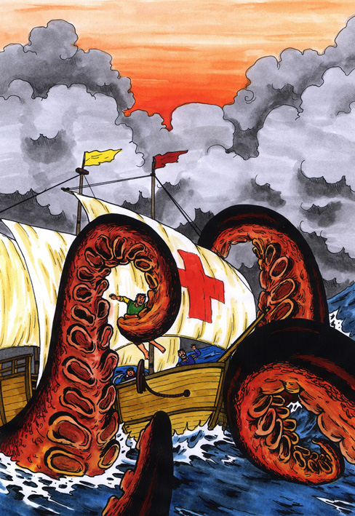
Viajes y Descubrimientos
1
Mar de las Tinieblas
Ese era el nombre que los europeos del siglo XV daban a lo que había más allá de la costa atlántica del viejo continente.
Creían que era un océano habitado por criaturas monstruosas…

Slide 2
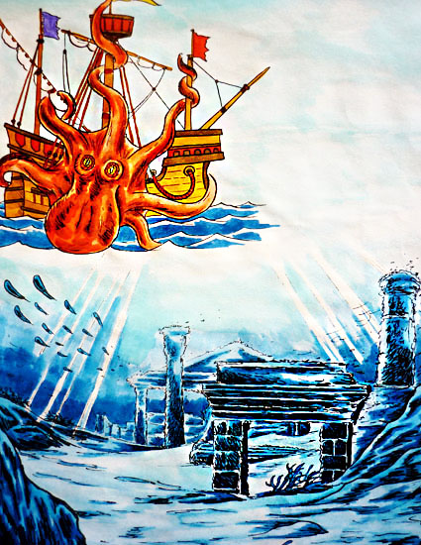
Viajes y Descubrimientos
2
Mar de las Tinieblas
Creían que aventurarse en esas aguas podría significar una muerte segura.
Ahí también, según las leyendas, se encontraba sumergida la Atlántida…
En plena Edad Media, nadie ponía en duda eso…

Slide 3
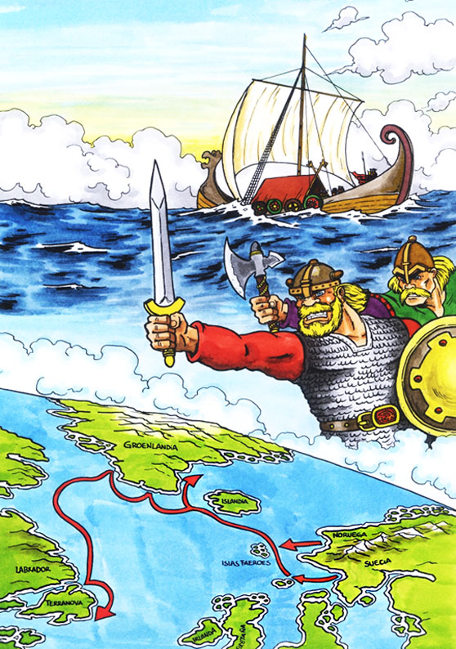
Viajes y Descubrimientos
3
Los viajes vikingos
A pesar de lo anterior, algunos navegantes vikingos alrededor del año 1.000 habían navegado por el llamado mar de las Tinieblas y habían llegado a costas hasta entonces desconocidas.

Slide 4
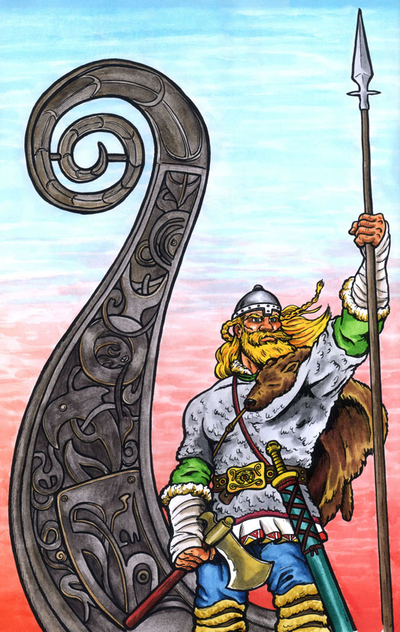
Viajes y Descubrimientos
4
Erik el Rojo y
Leif Eriksson
Osados aventureros vikingos, a bordo de veloces naves llamadas “Drakars”, llegaron a Groenlandia y posteriormente a la costa de Labrador y Terranova en América del Norte

Slide 5
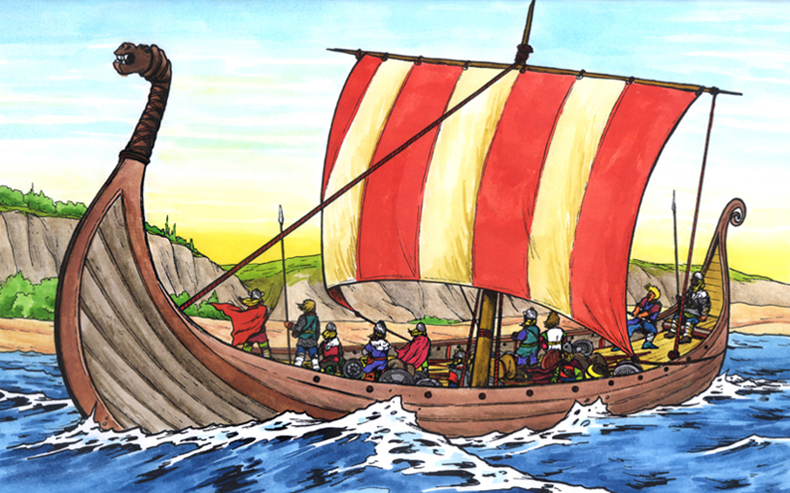
Viajes y Descubrimientos
5
Los vikingos establecieron aldeas y bases en América del Norte por casi 100 años. Luego de este tiempo regresaron a su patria en el viejo continente.

Slide 6
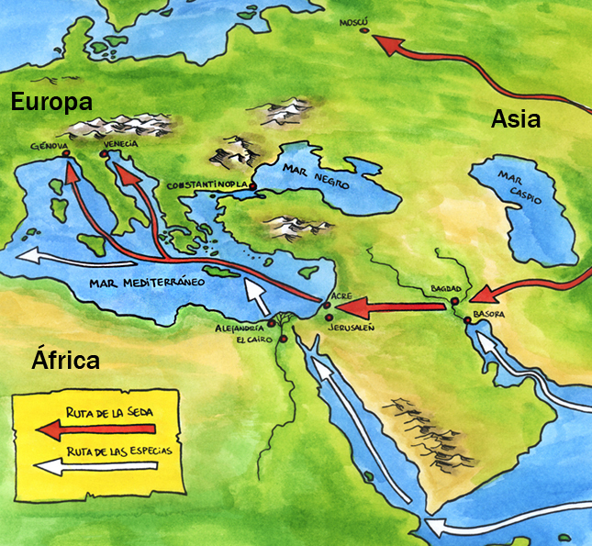
Viajes y Descubrimientos
6
Paralelamente a estos hechos, desde el siglo XI se fue ampliando el territorio conocido por los europeos. Diversas expediciones descubrieron y abrieron nuevas rutas hacia el lejano Oriente.
Esta zona era atractiva porque de ella provenían productos muy valorados en Europa.

Slide 7
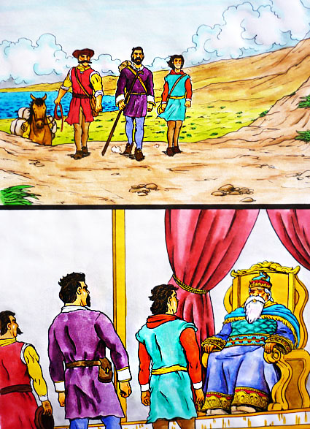
Viajes y Descubrimientos
7
Los relatos de Marco Polo
Debido a la actividad comercial, Venecia se convirtió en la ciudad más rica de Europa. Desde allí partieron mercaderes hacia el lejano Oriente.
De esta época es el viaje de Marco Polo y su padre, quienes llegaron hasta la corte de Kublai Khan en la China.

Slide 8
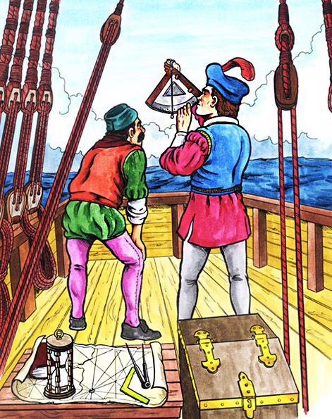
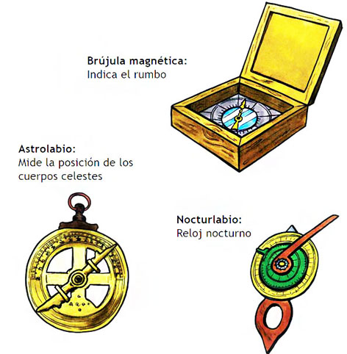
Viajes y Descubrimientos
8
Adelantos en navegación
Durante el siglo XV una serie de adelantos en la navegación permitieron a los europeos comenzar a aventurarse por nuevas rutas marítimas

Slide 9
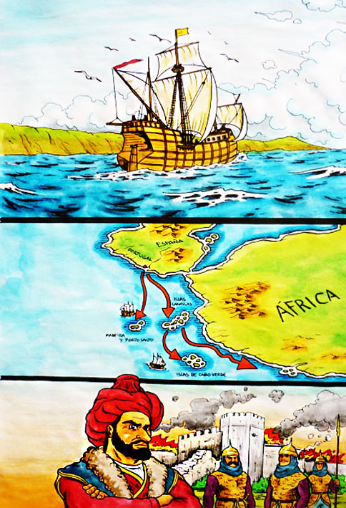
Viajes y Descubrimientos
9
Exploraciones europeas
Navegantes portugueses comenzaron a reconocer la costa africana, buscando una ruta al Asia.
En 1453 los turcos otomanos se apoderaron de Constantinopla y bloquearon la ruta de comercio con Oriente

Slide 10
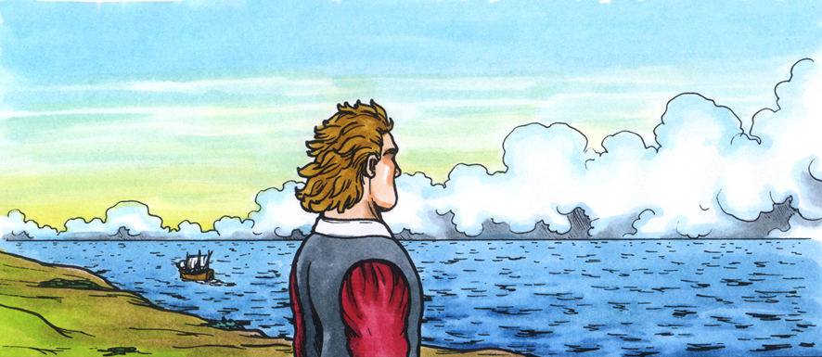
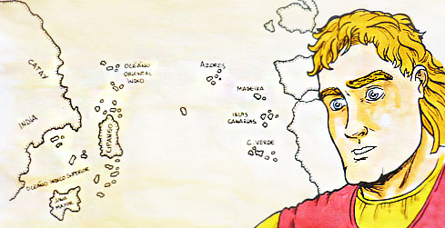
Viajes y Descubrimientos
10
Cristóbal Colón
Un marino genovés, llamado Cristóbal Colón, planteó la idea de llegar a Asia cruzando el océano Atlántico desde las islas portuguesas hasta Catay (China) y Cipango (Japón).

Slide 11
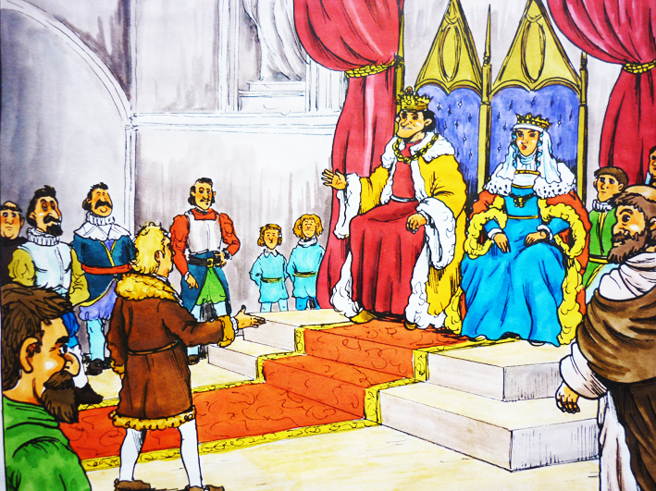
Viajes y Descubrimientos
11
Cristóbal Colón
Colón le propuso su proyecto al rey de Portugal y a los reyes Católicos de España. Los monarcas españoles, luego de resolver algunos inconvenientes, llegaron a un acuerdo con el genovés, y respaldaron su proyecto.

Slide 12
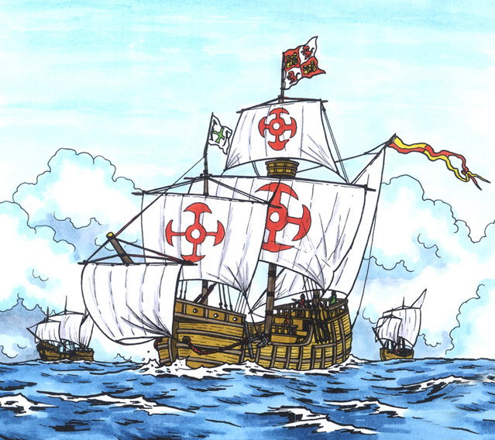
Viajes y Descubrimientos
12
Cristóbal Colón
Apoyado por los hermanos Martín y Alonso Pinzón, Cristóbal Colón zarpó de Puerto de Palos, en España, en Agosto de 1492 . La expedición la integraban las carabelas “Pinta” y “Niña”, y la nao “Santa María”.

Slide 13
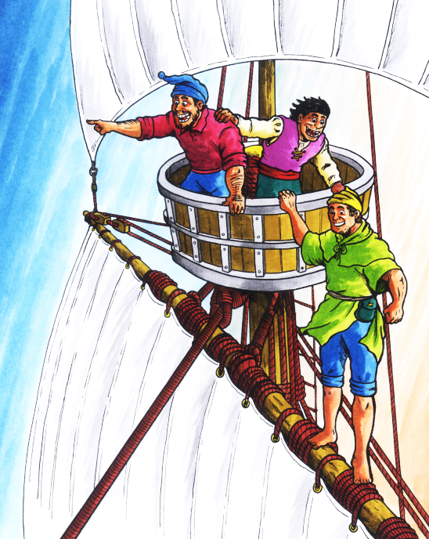
Viajes y Descubrimientos
13
Cristóbal Colón
Tras superar un sinnúmero de contratiempos y un intento de amotinamiento, al amanecer del 12 de octubre de 1492, Rodrigo de Triana, desde la “Pinta”, logró avistar tierra…

Slide 14
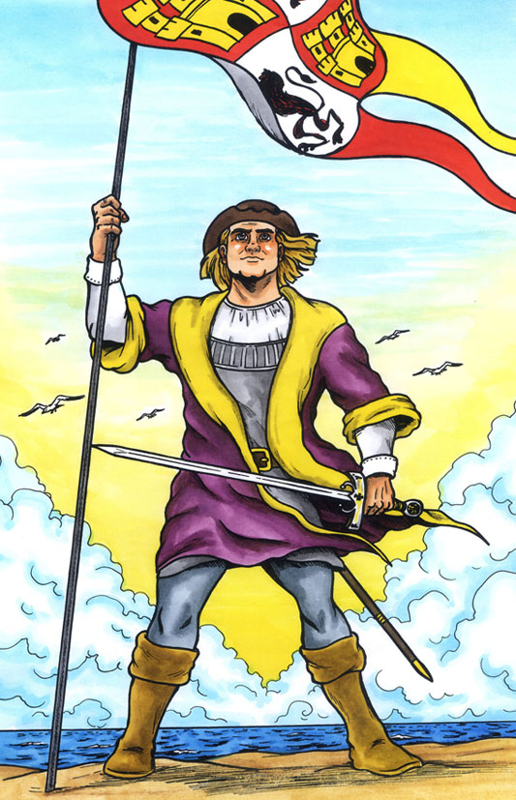
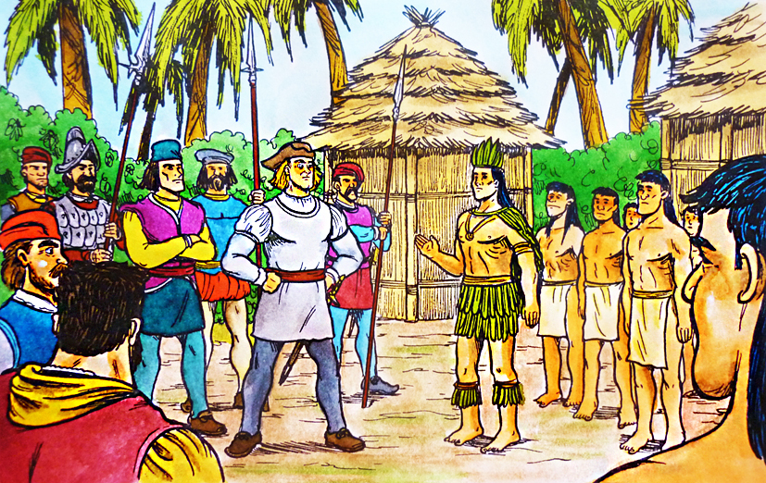
Viajes y Descubrimientos
14
Cristóbal Colón
Colón desembarcó y tomó posesión de la isla de Guanahaní (San Salvador) en nombre de los reyes de España, pensando que había arribado a Asia. Luego comenzó a explorar y entró en contacto con los pueblos que habitaban las islas…

Slide 15
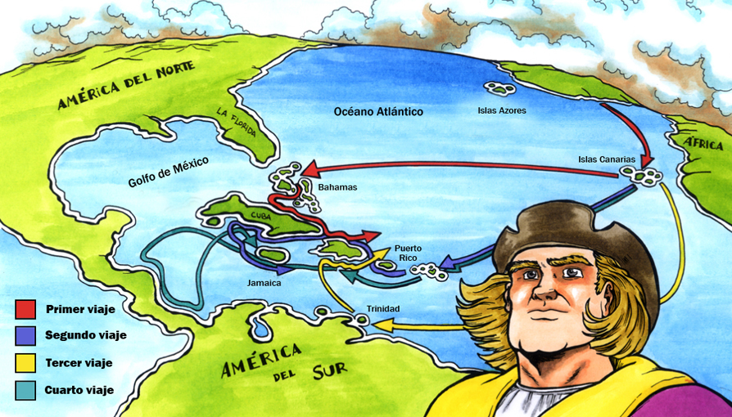
Viajes y Descubrimientos
15
Colón regresó como un héroe a Europa, y creyendo que había llegado a Cipango (Japón) logró realizar 3 viajes más, siempre buscando un paso hacia las Indias o Catay. En estos viajes tocó tierra en Cuba, Venezuela, Jamaica, Panamá y Puerto Rico.

Slide 16
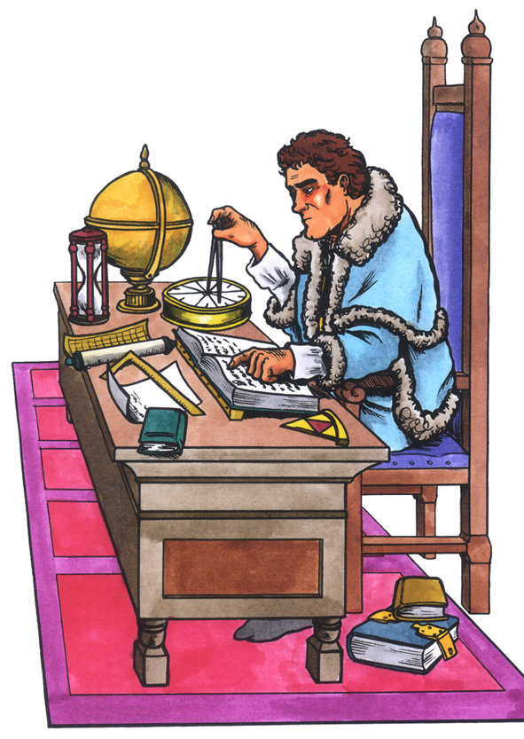
Viajes y Descubrimientos
16
Américo Vespucio
Navegante italiano que trabajó al servicio del reino de Portugal y de la corona de Castilla. Se considera como el primer europeo en comprender que las tierras descubiertas por Cristóbal Colón conformaban un nuevo continente. En su honor el cartógrafo Martin Waldseemüller en su mapa del año 1507, utilizó el nombre de "América" para el Nuevo Mundo.

Slide 17
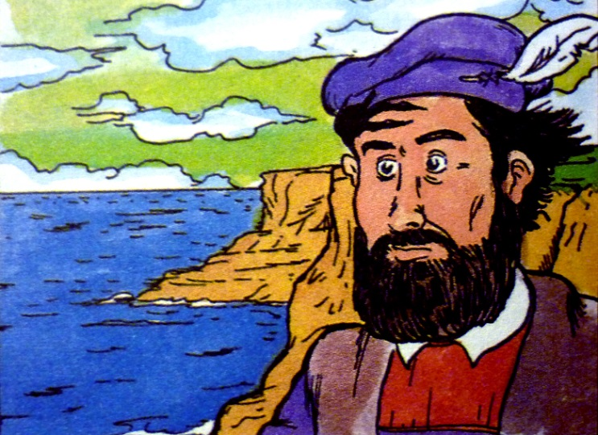
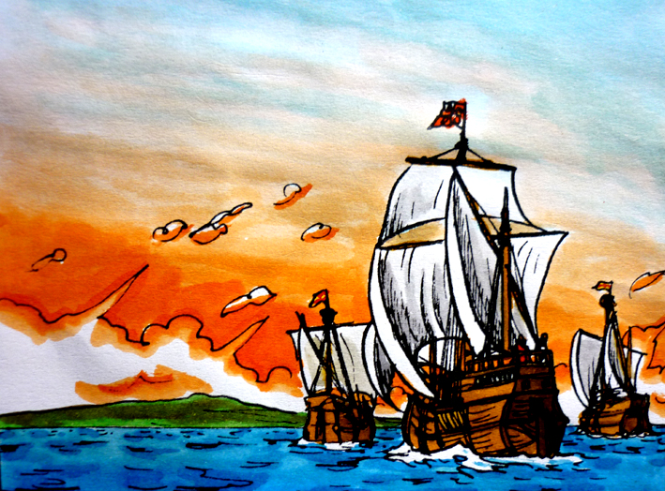
Viajes y Descubrimientos
17
Hernando de Magallanes
Marino portugués, que al servicio de la corona de Castilla, dirigió una expedición para llegar a las Islas Molucas a través de un paso natural por las costas del Nuevo Mundo.
Recibió el mando de una flota de 5 naves, con las cuales inició la travesía a los mares del sur de América.

Slide 18
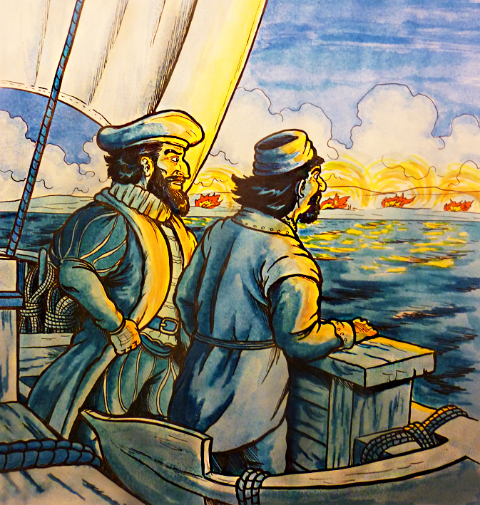
Viajes y Descubrimientos
18
Hernando de Magallanes
Navegó por las costas atlánticas de América del Sur. El 1 de noviembre de 1520 llegó al paso que une los océanos Atlántico y Pacífico. Le dio el nombre de "Estrecho de todos los Santos" . Más tarde se denominó “Estrecho de Magallanes”.
En su travesía pudo ver grandes fogatas en la costa, por ello nombró esa zona como “Tierra del Fuego”.

Slide 19
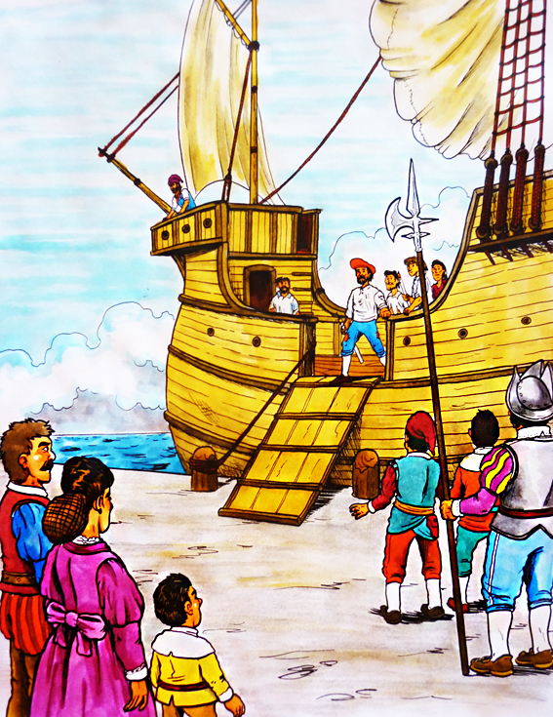
Viajes y Descubrimientos
19
Sebastián Elcano
Magallanes murió en las islas Filipinas el 27 de abril de 1521, en un combate con los habitantes de la pequeña isla Mactan.
La escuadra continuó al mando de Sebastián Elcano y luego de muchas penurias, llegó de regreso a España el 6 de septiembre de 1522 con tan sólo 17 hombres, después de haber dado la primera vuelta
al mundo.

Slide 20
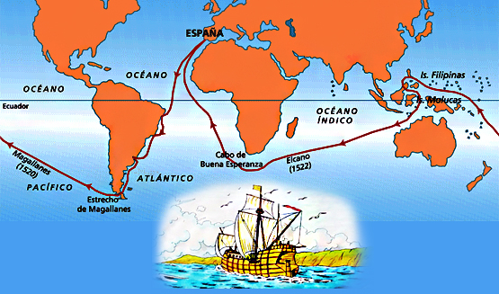
Viajes y Descubrimientos
20
El descubrimiento llevado a cabo por este viaje de exploración, confirmó la teoría de la redondez de la tierra, le entregó a España el dominio de las tierras de las especias y le ayudó a afirmar políticamente su imperio europeo, a la vez que cubrió de gloria al país.

